Slide 1


БЫТЬ ЗДОРОВЫМ
- ЭТО ЗДОРОВО!

Slide 2
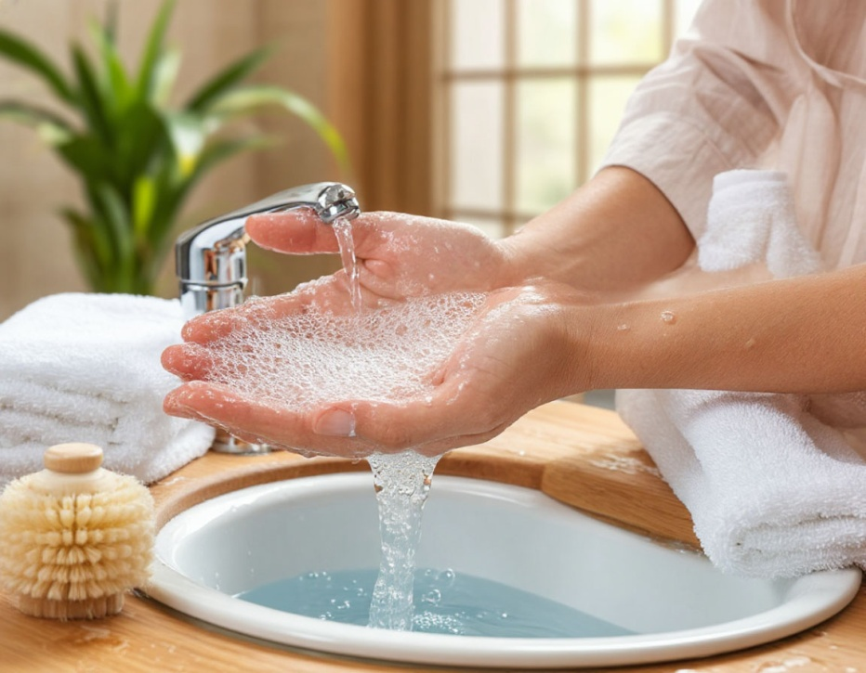
Моем руки правильно!
Мойте руки перед едой и после прогулки! Чистые руки - нет микробам!
Вопрос: Сколько раз в день нужно мыть руки?

Slide 3
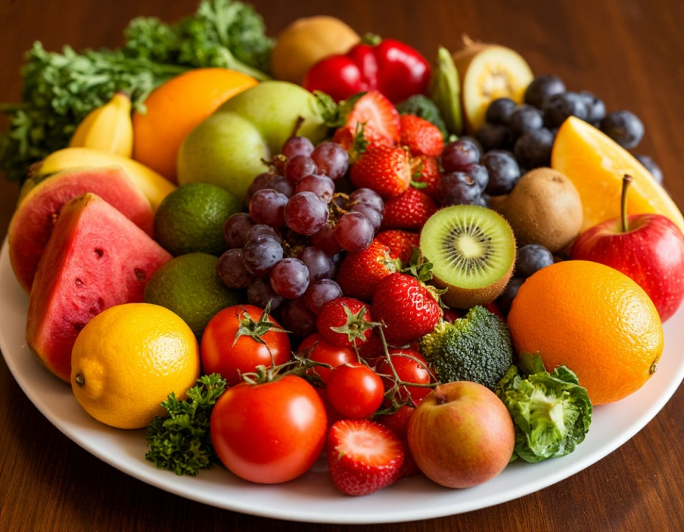
Фрукты и овощи - наши друзья!
Ешьте фрукты и овощи каждый день!
Вопрос: Какие фрукты вы любите?

Slide 4
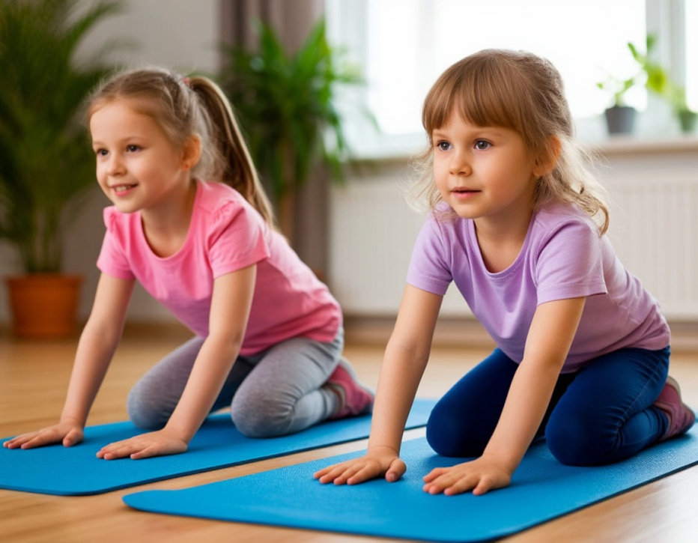
Веселая зарядка!
Зарядка помогает проснуться и быть бодрым!
Вопрос: Если мы сделаем 5 прыжков и 3 приседания, сколько всего упражнений мы сделаем?

Slide 5

Сладких снов!
Ложитесь спать вовремя, чтобы хорошо отдохнуть!
Вопрос: Сколько часов нужно спать детям?

Slide 6
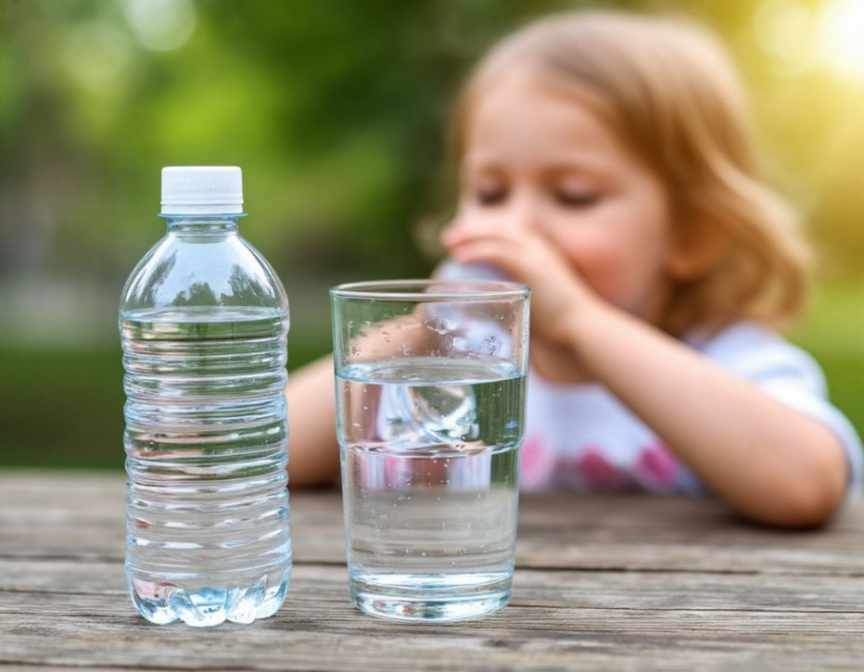
Пейте воду!
Пейте воду каждый день, чтобы быть здоровыми!
Вопрос: Зачем нам нужна вода?

Slide 7
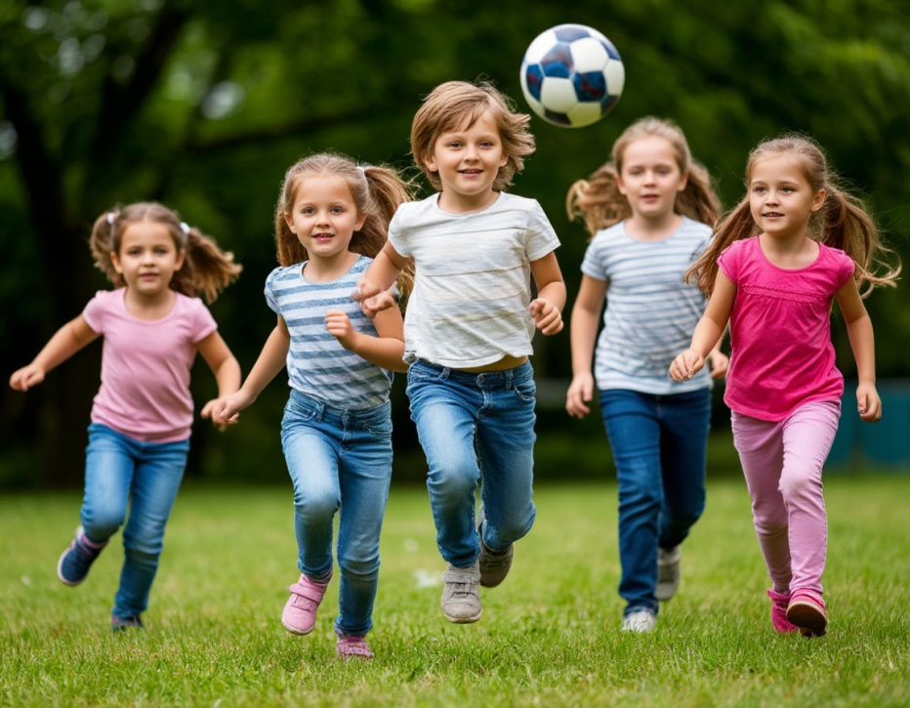
На прогулку!
Играйте на свежем воздухе каждый день!
Вопрос: Во что вы любите играть на улице?

Slide 8
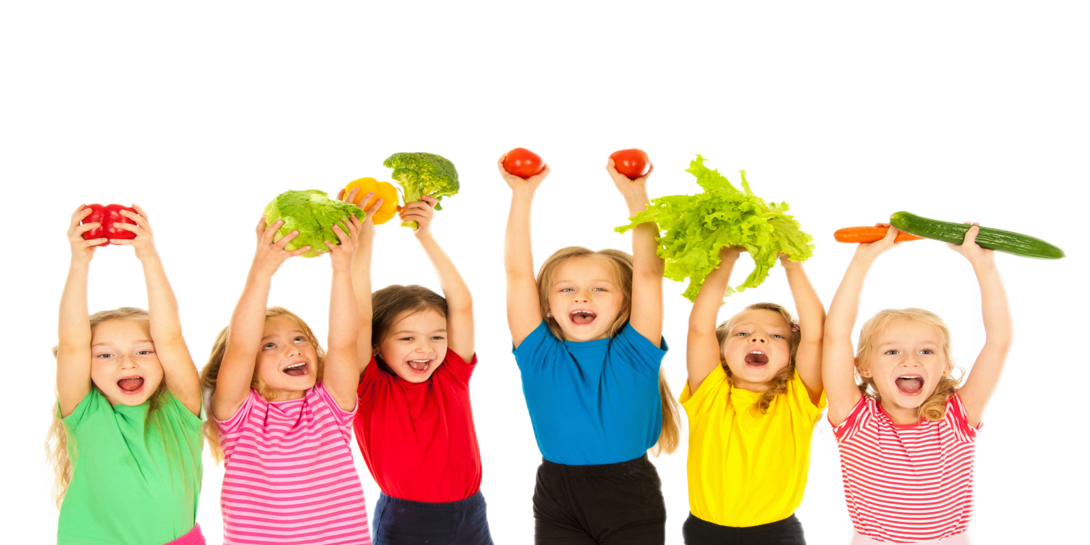
ЗДОРОВЬЕ – ЭТО САМОЕ ГЛАВНОЕ! СОБЛЮДАЙТЕ ПРАВИЛА ЗДОРОВОГО ОБРАЗА ЖИЗНИ!

